Slide 1

P001
Zephyr 下载与
UCRT64 环境准备
Windows x64 实操教程
主讲人：lizhaojun
Notes:
适合已有嵌入式开发经验、首次准备 Zephyr 下载环境的读者。讲解时建议结合终端实操。本期演示上游源码下载，不覆盖已有 HC32 工程。
依据：learning/P01_zephyr_make_project/P001_准备UCRT64环境与下载Zephyr_Windows.md，2026-10-02。
封面：内置 imagegen 生成的抽象芯片插画，不代表真实板卡。提示词和原图保存在演示资料制作目录及 slides/assets。
资料分工：本PPT配合视频讲解关键关系和复习步骤；完整前提、安装分支、可复制命令、预期结果与恢复说明以同名Markdown为主。正文提供本章导航和视频与复习对照。正文：learning/P01_zephyr_make_project/P001_准备UCRT64环境与下载Zephyr_Windows.md。实验仍在G:/zephyr_practice/zephyr-main进行，Windows命令按UCRT64或PowerShell标识分别执行。

Slide 2
为什么选择zephyr ？
1. 和 linux kernel 的工程组件相似
2. 统一的驱动模型
3. 规范的芯片内核移植管理
4. 规范的芯片开发板的移植管理
5. 自带Shell、Logging、测试体系等开发常用工具
6. 自带MCU bootloader
7. 最最重要的是沟通成本
2
Notes:
安装器文件名中的日期随发布变化。2026-09-27 发布包含 x86_64 与 arm64 两种 exe。32 位 Windows 不适用本教程。镜像可从 https://mirrors.ustc.edu.cn/msys2/ 的 distrib 目录查找相同文件名，不要自行拼不存在的 ARM64 下载链接。下载 exe 与配置 pacman 软件源是两步。
依据：P001_准备UCRT64环境与下载Zephyr_Windows.md，核对日期 2026-10-02。
参考：https://www.msys2.org/
参考：https://github.com/msys2/msys2-installer/releases/tag/2026-09-27

Slide 3
本期的操作顺序
01
终端与国内源
确认 UCRT64，备份配置，完成更新
02
工具准备
安装 Git、解压工具与后续构建工具
03
源码下载
选择 Git 克隆或 ZIP 快照
04
Git 恢复与验收
核对提交，恢复索引，按需补历史
3
Notes:
先完成环境准备，再下载源码。Git clone 成功后可以直接检查结果，ZIP 补回历史是选学部分。建议把 01 和 02 作为新电脑准备，03 作为下载操作，04 作为原理和排错。
依据：learning/P01_zephyr_make_project/P001_准备UCRT64环境与下载Zephyr_Windows.md，2026-10-02。

Slide 4
先知道文件从哪里来
1.0.1 · 起点：只有 Windows 与终端
对象 | 来源与出现时机
mirrorlist.* | MSYS2 安装自带；换源前已存在
*.before-cn | 读者执行 cp 后生成的备份
zephyr-main / VERSION | Git 克隆或 ZIP 解压带来的官方源码
.git / git-meta | Git 生成；ZIP 默认没有 .git
learning / .venv / SDK | 后续配套材料和安装产物，本期不应假定已有
4
Notes:
对应正文：P001_Windows，1.0.1 · 起点：只有 Windows 与终端
官方文件、教程自建文件与生成产物按本页说明区分。

Slide 5
命令怎样复制与执行
贯穿本期 · 注释与命令一起复制
每个命令页链接到 commands/P001_Windows 下的纯文本操作单元。
编辑模式可选中代码区文字复制；放映时点击“完整命令”。
不要复制历史终端的 $ 提示符、输出或目录树。
替代路线只选一条；目录不存在时先找到创建它的步骤。
5
Notes:
对应正文：P001_Windows，贯穿本期 · 注释与命令一起复制
每个命令页链接到 commands/P001_Windows 下的纯文本操作单元。
编辑模式可选中代码区文字复制；放映时点击“完整命令”。
不要复制历史终端的 $ 提示符、输出或目录树。
替代路线只选一条；目录不存在时先找到创建它的步骤。
官方文件、教程自建文件与生成产物按本页说明区分。

Slide 6
终端环境中的三个名称
名称 | 它是什么 | 本期用途
MSYS2 | Windows 上的工具环境 | 提供软件包与命令行工具
Bash | 解释并执行命令的 shell | 执行本期命令
UCRT64 | 使用 UCRT 的 64 位环境 | 选择匹配的工具与搜索路径
本期命令在 MSYS2 UCRT64 中执行
6
Notes:
MSYS2 是 Windows 工具环境，Bash 是执行命令的 shell，UCRT64 是其中的一套 64 位原生工具环境。UCRT 的全称为 Universal C Runtime。进入某个目录不会切换环境。
依据：learning/P01_zephyr_make_project/P001_准备UCRT64环境与下载Zephyr_Windows.md，2026-10-02。
参考：https://www.msys2.org/docs/environments/

Slide 7
按 Windows 电脑架构选择安装包
查看“设置 → 系统 → 系统信息 → 系统类型”
Intel / AMD x64 电脑
msys2-x86_64-日期.exe
Windows 11 ARM64 电脑
msys2-arm64-日期.exe
从 msys2.org 对应入口下载；国内镜像缺包时返回官网
安装器按电脑选择，HC32 开发板的 ARM 架构不决定安装包
7
Notes:
安装器文件名中的日期随发布变化。2026-09-27 发布包含 x86_64 与 arm64 两种 exe。32 位 Windows 不适用本教程。镜像可从 https://mirrors.ustc.edu.cn/msys2/ 的 distrib 目录查找相同文件名，不要自行拼不存在的 ARM64 下载链接。下载 exe 与配置 pacman 软件源是两步。
依据：P001_准备UCRT64环境与下载Zephyr_Windows.md，核对日期 2026-10-02。
参考：https://www.msys2.org/
参考：https://github.com/msys2/msys2-installer/releases/tag/2026-09-27

Slide 8
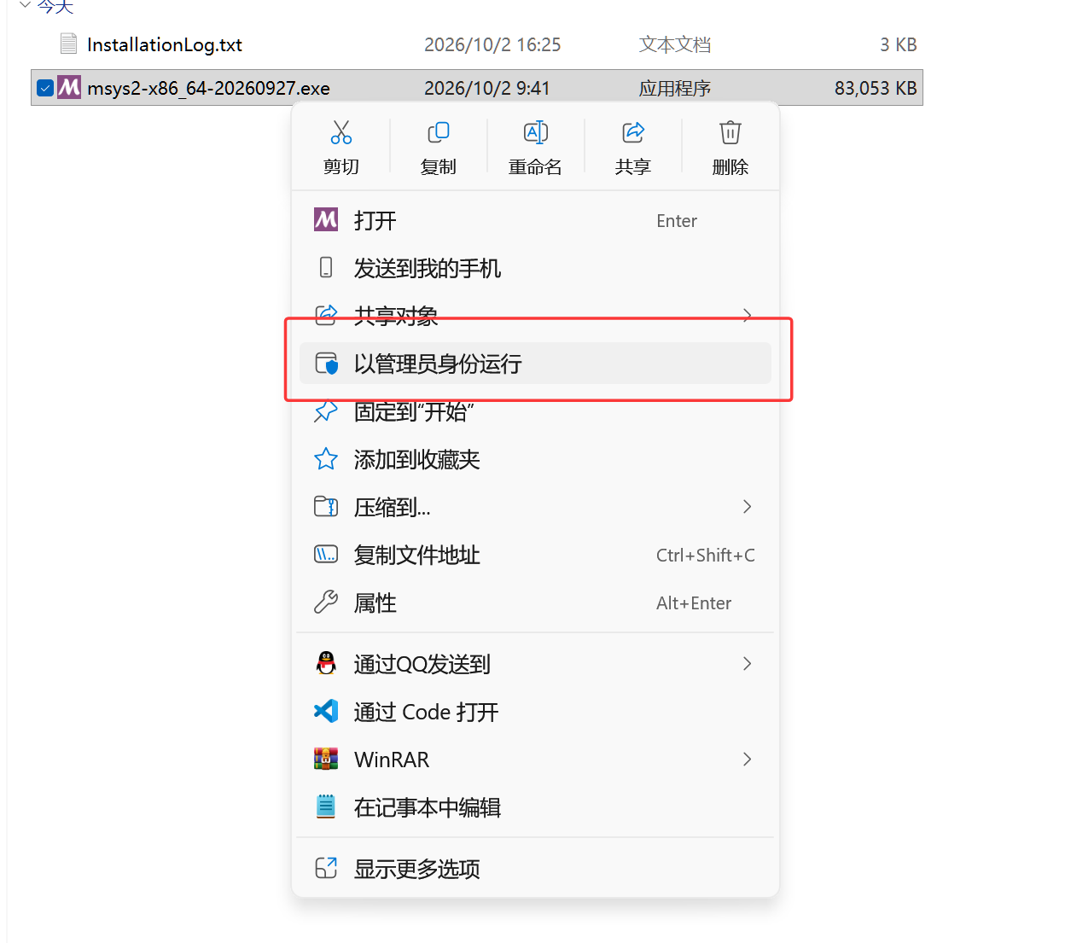
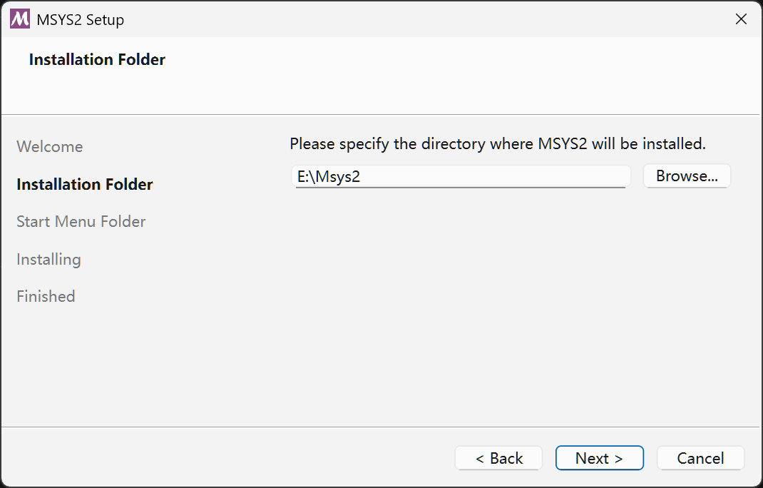
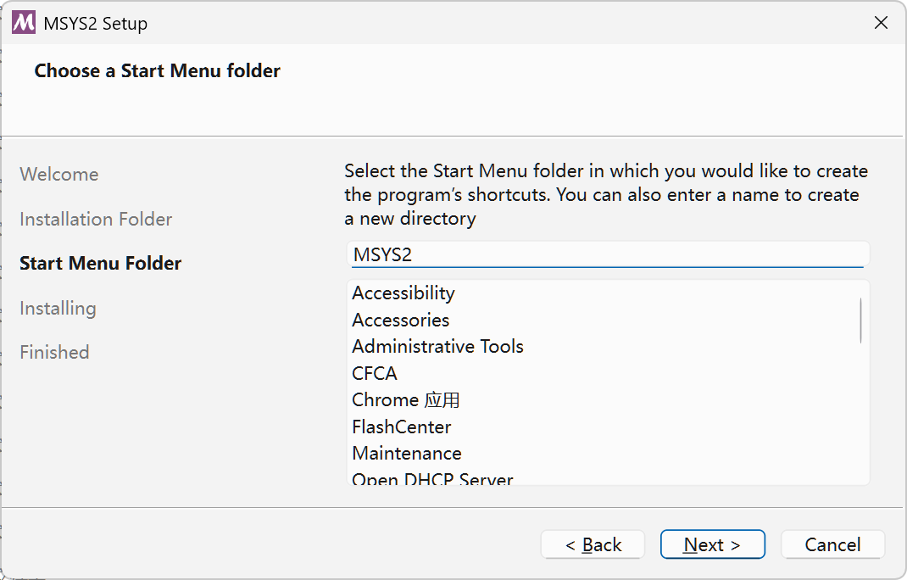
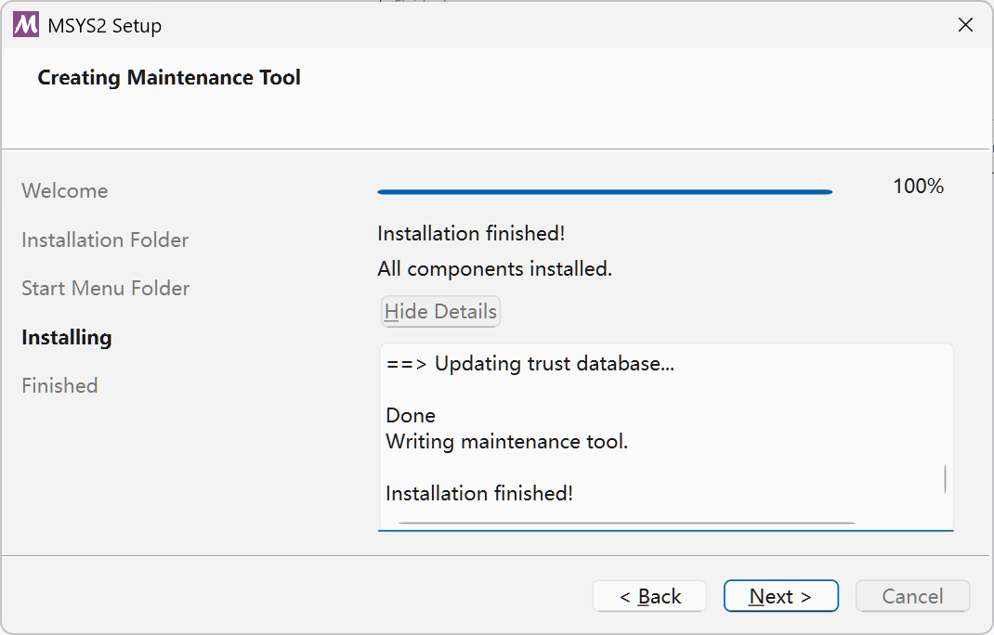
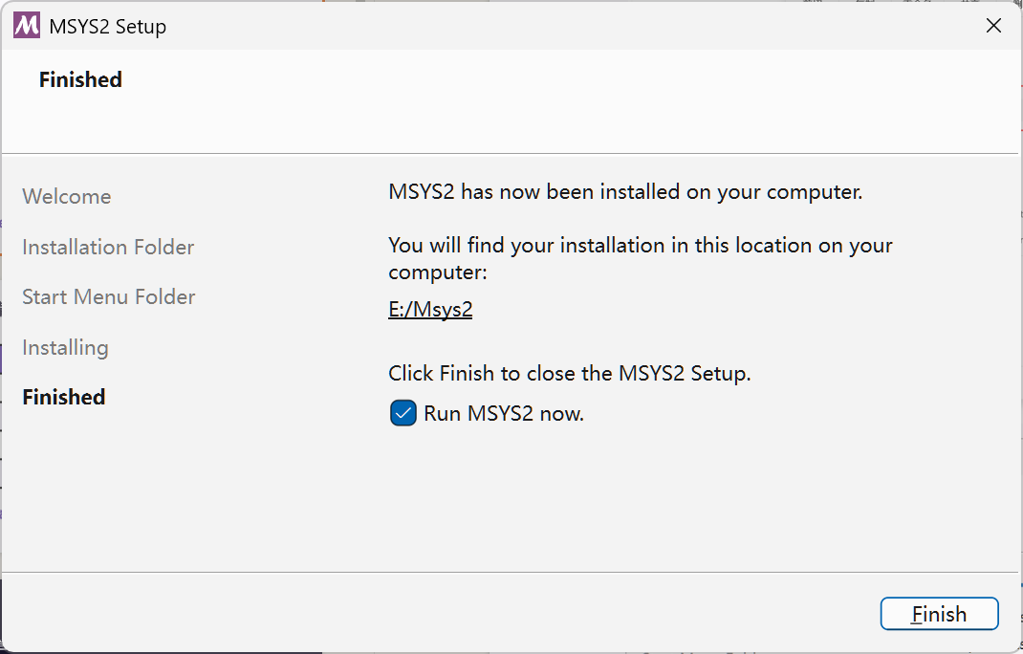
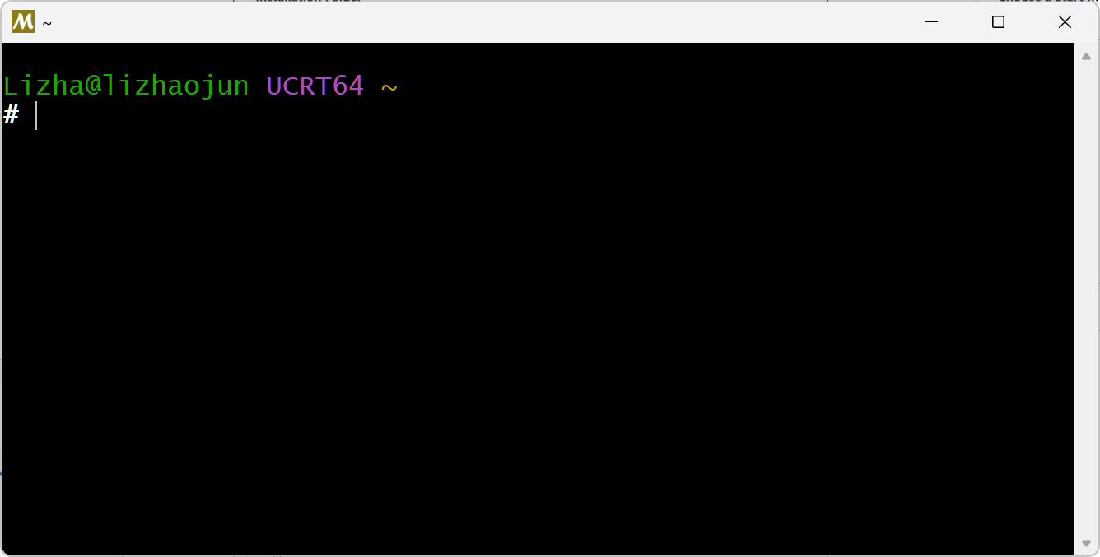
MSYS2 安装流程（以 x64 为例）
x64 安装完成后打开 UCRT64
8
Notes:
安装路径由读者选择，可使用空间充足的磁盘，避免空格和中文。图中盘符只作示例。ARM64 读者从官网 ARM64 入口下载后打开 CLANGARM64。截图用于说明安装流程。
依据：P001_准备UCRT64环境与下载Zephyr_Windows.md，核对日期 2026-10-02。
参考：https://www.msys2.org/

Slide 9
检查启动的是 UCRT64
1.1_安装并打开_UCRT64_终端
# 当前位置：任意目录；终端：MSYS2 UCRT64。
echo "$MSYSTEM"
echo "$MINGW_PREFIX"
应依次输出 UCRT64、/ucrt64。进入同名文件夹不会切换终端。
完整命令：P001_Windows/1.1-01.txt
9
Notes:
对应正文：P001_Windows，1.1_安装并打开_UCRT64_终端
# 当前位置：任意目录；终端：MSYS2 UCRT64。
echo "$MSYSTEM"
echo "$MINGW_PREFIX"
完整操作单元：../commands/P001_Windows/1.1-01.txt
官方文件、教程自建文件与生成产物按本页说明区分。

Slide 10
国内源影响哪些下载
下载对象 | 下载渠道 | 本次换源是否影响
Git、解压工具、UCRT64 工具 | MSYS2 软件仓库 | 影响
Zephyr Git 仓库或 ZIP | GitHub | 不影响
Python 包 | pip 的软件包索引 | 不影响
Zephyr SDK 安装包 | SDK 发布渠道 | 不影响
本期采用中科大优先、清华后备；顺序可按网络情况调整
10
Notes:
pacman 是 MSYS2 的包管理器。镜像列表控制它从哪里下载软件包。GitHub、pip 和 SDK 分别有独立渠道。换源不会修复所有网络问题。
依据：learning/P01_zephyr_make_project/P001_准备UCRT64环境与下载Zephyr_Windows.md，2026-10-02。
参考：https://www.msys2.org/docs/mirrors/

Slide 11
先备份 MSYS2 原有配置
1.2.2_备份并写入中科大源与后备源
# 当前位置：任意目录；终端：MSYS2 UCRT64 / CLANGARM64 的 Bash。
if [ ! -e /etc/pacman.d/mirrorlist.msys.before-cn ]; then
cp /etc/pacman.d/mirrorlist.msys /etc/pacman.d/mirrorlist.msys.before-cn
fi
if [ ! -e /etc/pacman.d/mirrorlist.mingw.before-cn ]; then
cp /etc/pacman.d/mirrorlist.mingw /etc/pacman.d/mirrorlist.mingw.before-cn
fi
备份文件是本步骤创建的。已有备份时保留，避免覆盖最初版本。
完整命令：P001_Windows/1.2.2-01.txt
11
Notes:
对应正文：P001_Windows，1.2.2_备份并写入中科大源与后备源
# 当前位置：任意目录；终端：MSYS2 UCRT64 / CLANGARM64 的 Bash。
if [ ! -e /etc/pacman.d/mirrorlist.msys.before-cn ]; then
cp /etc/pacman.d/mirrorlist.msys /etc/pacman.d/mirrorlist.msys.before-cn
fi
if [ ! -e /etc/pacman.d/mirrorlist.mingw.before-cn ]; then
cp /etc/pacman.d/mirrorlist.mingw /etc/pacman.d/mirrorlist.mingw.before-cn
fi
完整操作单元：../commands/P001_Windows/1.2.2-01.txt
官方文件、教程自建文件与生成产物按本页说明区分。

Slide 12
修改通用工具的镜像列表
1.2.2_备份并写入中科大源与后备源
# 当前位置：任意目录；终端：MSYS2 UCRT64 / CLANGARM64 的 Bash。
cat > /etc/pacman.d/mirrorlist.msys <<'EOF'
Server = https://mirrors.ustc.edu.cn/msys2/msys/$arch/
Server = https://mirrors.tuna.tsinghua.edu.cn/msys2/msys/$arch/
EOF
cat 写入原有配置；单引号 EOF 保留字面量 $arch，由 pacman 展开。
完整命令：P001_Windows/1.2.2-02.txt
12
Notes:
对应正文：P001_Windows，1.2.2_备份并写入中科大源与后备源
# 当前位置：任意目录；终端：MSYS2 UCRT64 / CLANGARM64 的 Bash。
cat > /etc/pacman.d/mirrorlist.msys <<'EOF'
Server = https://mirrors.ustc.edu.cn/msys2/msys/$arch/
Server = https://mirrors.tuna.tsinghua.edu.cn/msys2/msys/$arch/
EOF
完整操作单元：../commands/P001_Windows/1.2.2-02.txt
官方文件、教程自建文件与生成产物按本页说明区分。

Slide 13
修改原生工具的镜像列表
1.2.2_备份并写入中科大源与后备源
# 当前位置：任意目录；终端：MSYS2 UCRT64 / CLANGARM64 的 Bash。
cat > /etc/pacman.d/mirrorlist.mingw <<'EOF'
Server = https://mirrors.ustc.edu.cn/msys2/mingw/$repo/
Server = https://mirrors.tuna.tsinghua.edu.cn/msys2/mingw/$repo/
EOF
这里必须是 $repo；ucrt64、clangarm64 等仓库共享这份配置。
完整命令：P001_Windows/1.2.2-03.txt
13
Notes:
对应正文：P001_Windows，1.2.2_备份并写入中科大源与后备源
# 当前位置：任意目录；终端：MSYS2 UCRT64 / CLANGARM64 的 Bash。
cat > /etc/pacman.d/mirrorlist.mingw <<'EOF'
Server = https://mirrors.ustc.edu.cn/msys2/mingw/$repo/
Server = https://mirrors.tuna.tsinghua.edu.cn/msys2/mingw/$repo/
EOF
完整操作单元：../commands/P001_Windows/1.2.2-03.txt
官方文件、教程自建文件与生成产物按本页说明区分。

Slide 14
$arch 与 $repo 如何决定目录
MSYS 通用工具：msys/$arch/
当前 Architecture = x86_64，因此使用 msys/x86_64/
原生工具仓库：mingw/$repo/
[ucrt64] 使用 mingw/ucrt64/
[clangarm64] 使用 mingw/clangarm64/
修改镜像域名时保留占位符，不把所有目录都改成 x86_64 或 arm64
14
Notes:
$arch 来自 pacman Architecture 配置，$repo 来自当前处理的仓库段名。多个仓库共用 mirrorlist.mingw，因此必须按 $repo 展开。UCRT64、CLANG64 虽然同为 x64，仓库仍不同。Windows ARM64 安装器并不意味着 Bash 通用层也已经变为 aarch64。不要为了开发板是 ARM 就选 CLANGARM64。
依据：P001_准备UCRT64环境与下载Zephyr_Windows.md，核对日期 2026-10-02。
参考：https://github.com/msys2/MSYS2-packages/blob/master/pacman/pacman.conf
参考：https://github.com/msys2/MSYS2-packages/blob/master/pacman-mirrors/mirrorlist.mingw
参考：https://www.msys2.org/docs/arm64/

Slide 15
核对展开后的真实下载地址
1.2.3_检查_pacman_实际使用的地址
# 当前位置：任意目录；终端：MSYS2 UCRT64 / CLANGARM64 的 Bash。只读检查。
pacman-conf --repo msys Server
pacman-conf --repo ucrt64 Server
pacman-conf --repo clangarm64 Server
查看 msys/x86_64 与 mingw/ucrt64；不是查看开发板 CPU 的架构。
完整命令：P001_Windows/1.2.3-02.txt
15
Notes:
对应正文：P001_Windows，1.2.3_检查_pacman_实际使用的地址
# 当前位置：任意目录；终端：MSYS2 UCRT64 / CLANGARM64 的 Bash。只读检查。
pacman-conf --repo msys Server
pacman-conf --repo ucrt64 Server
pacman-conf --repo clangarm64 Server
完整操作单元：../commands/P001_Windows/1.2.3-02.txt
官方文件、教程自建文件与生成产物按本页说明区分。

Slide 16
换源后完整升级
1.2.4_刷新索引并完成系统更新
# 当前位置：任意目录；终端：UCRT64。
pacman -Syyu
按提示关闭终端时先照做；重开 UCRT64 后执行下一页。
完整命令：P001_Windows/1.2.4-01.txt
16
Notes:
对应正文：P001_Windows，1.2.4_刷新索引并完成系统更新
# 当前位置：任意目录；终端：UCRT64。
pacman -Syyu
完整操作单元：../commands/P001_Windows/1.2.4-01.txt
官方文件、教程自建文件与生成产物按本页说明区分。

Slide 17
重开终端，继续完成升级
1.2.4_刷新索引并完成系统更新
# 当前位置：任意目录；终端：重新打开的 UCRT64。
pacman -Syu
正常结束后才安装新包；只刷新索引会留下版本不配套风险。
完整命令：P001_Windows/1.2.4-02.txt
17
Notes:
对应正文：P001_Windows，1.2.4_刷新索引并完成系统更新
# 当前位置：任意目录；终端：重新打开的 UCRT64。
pacman -Syu
完整操作单元：../commands/P001_Windows/1.2.4-02.txt
官方文件、教程自建文件与生成产物按本页说明区分。

Slide 18
安装下载与解压工具
1.3.1_安装_Git_与下载解压工具
# 当前位置：任意目录；终端：UCRT64。此前已完成系统更新。
pacman -S --needed git curl wget unzip tar xz
Git 管版本；curl/wget 下载网址；其余工具负责归档。编译工具在 P002—P005。
完整命令：P001_Windows/1.3.1-01.txt
18
Notes:
对应正文：P001_Windows，1.3.1_安装_Git_与下载解压工具
# 当前位置：任意目录；终端：UCRT64。此前已完成系统更新。
pacman -S --needed git curl wget unzip tar xz
完整操作单元：../commands/P001_Windows/1.3.1-01.txt
官方文件、教程自建文件与生成产物按本页说明区分。

Slide 19
后续构建所需的辅助工具
工具 | 职责 | 验证命令
CMake | 生成工程构建配置 | cmake --version
Ninja | 执行编译和链接规则 | ninja --version
dtc | 处理设备树数据 | dtc --version
gperf | 根据关键字生成查找代码 | gperf --version
官方安装来源：Windows 用 winget；详见 Windows P002—P005
19
Notes:
此页解释后续工具职责。官方主机清单由所选Zephyr源码的安装指南决定。Windows在PowerShell或cmd.exe使用winget，安装后重开UCRT64检查PATH。Linux另见Linux 后缀文稿，按Ubuntu apt或对应发行版说明安装。pacman只用于MSYS2终端及配套操作工具，不另列Zephyr主机依赖。
依据：当前源码根 doc/develop/getting_started/index.rst 的 Windows 分支；2026-10-05 核对修订25c8f4a23988dd3b2cfb463613622738298c2d6c。https://docs.zephyrproject.org/latest/develop/getting_started/index.html

Slide 20
创建实验源码的父目录
1.4_下载_Zephyr_源码
# 当前位置：任意目录；终端：Windows 的 UCRT64 Bash。
mkdir -p /g/zephyr_practice
cd /g/zephyr_practice
pwd
这是读者创建的存放位置，mkdir 本身没有下载 Zephyr。
完整命令：P001_Windows/1.4-01.txt
20
Notes:
对应正文：P001_Windows，1.4_下载_Zephyr_源码
# 当前位置：任意目录；终端：Windows 的 UCRT64 Bash。
mkdir -p /g/zephyr_practice
cd /g/zephyr_practice
pwd
完整操作单元：../commands/P001_Windows/1.4-01.txt
官方文件、教程自建文件与生成产物按本页说明区分。

Slide 21
路线 A：克隆官方仓库
1.4.1_使用_Git_克隆
# 当前位置：/g/zephyr_practice；终端：UCRT64。目标 zephyr-main 应尚不存在。
git clone https://github.com/zephyrproject-rtos/zephyr.git zephyr-main
目标目录应不存在。Git 同时取得源码与 .git；成功后无需补历史。
完整命令：P001_Windows/1.4.1-01.txt
21
Notes:
对应正文：P001_Windows，1.4.1_使用_Git_克隆
# 当前位置：/g/zephyr_practice；终端：UCRT64。目标 zephyr-main 应尚不存在。
git clone https://github.com/zephyrproject-rtos/zephyr.git zephyr-main
完整操作单元：../commands/P001_Windows/1.4.1-01.txt
官方文件、教程自建文件与生成产物按本页说明区分。

Slide 22
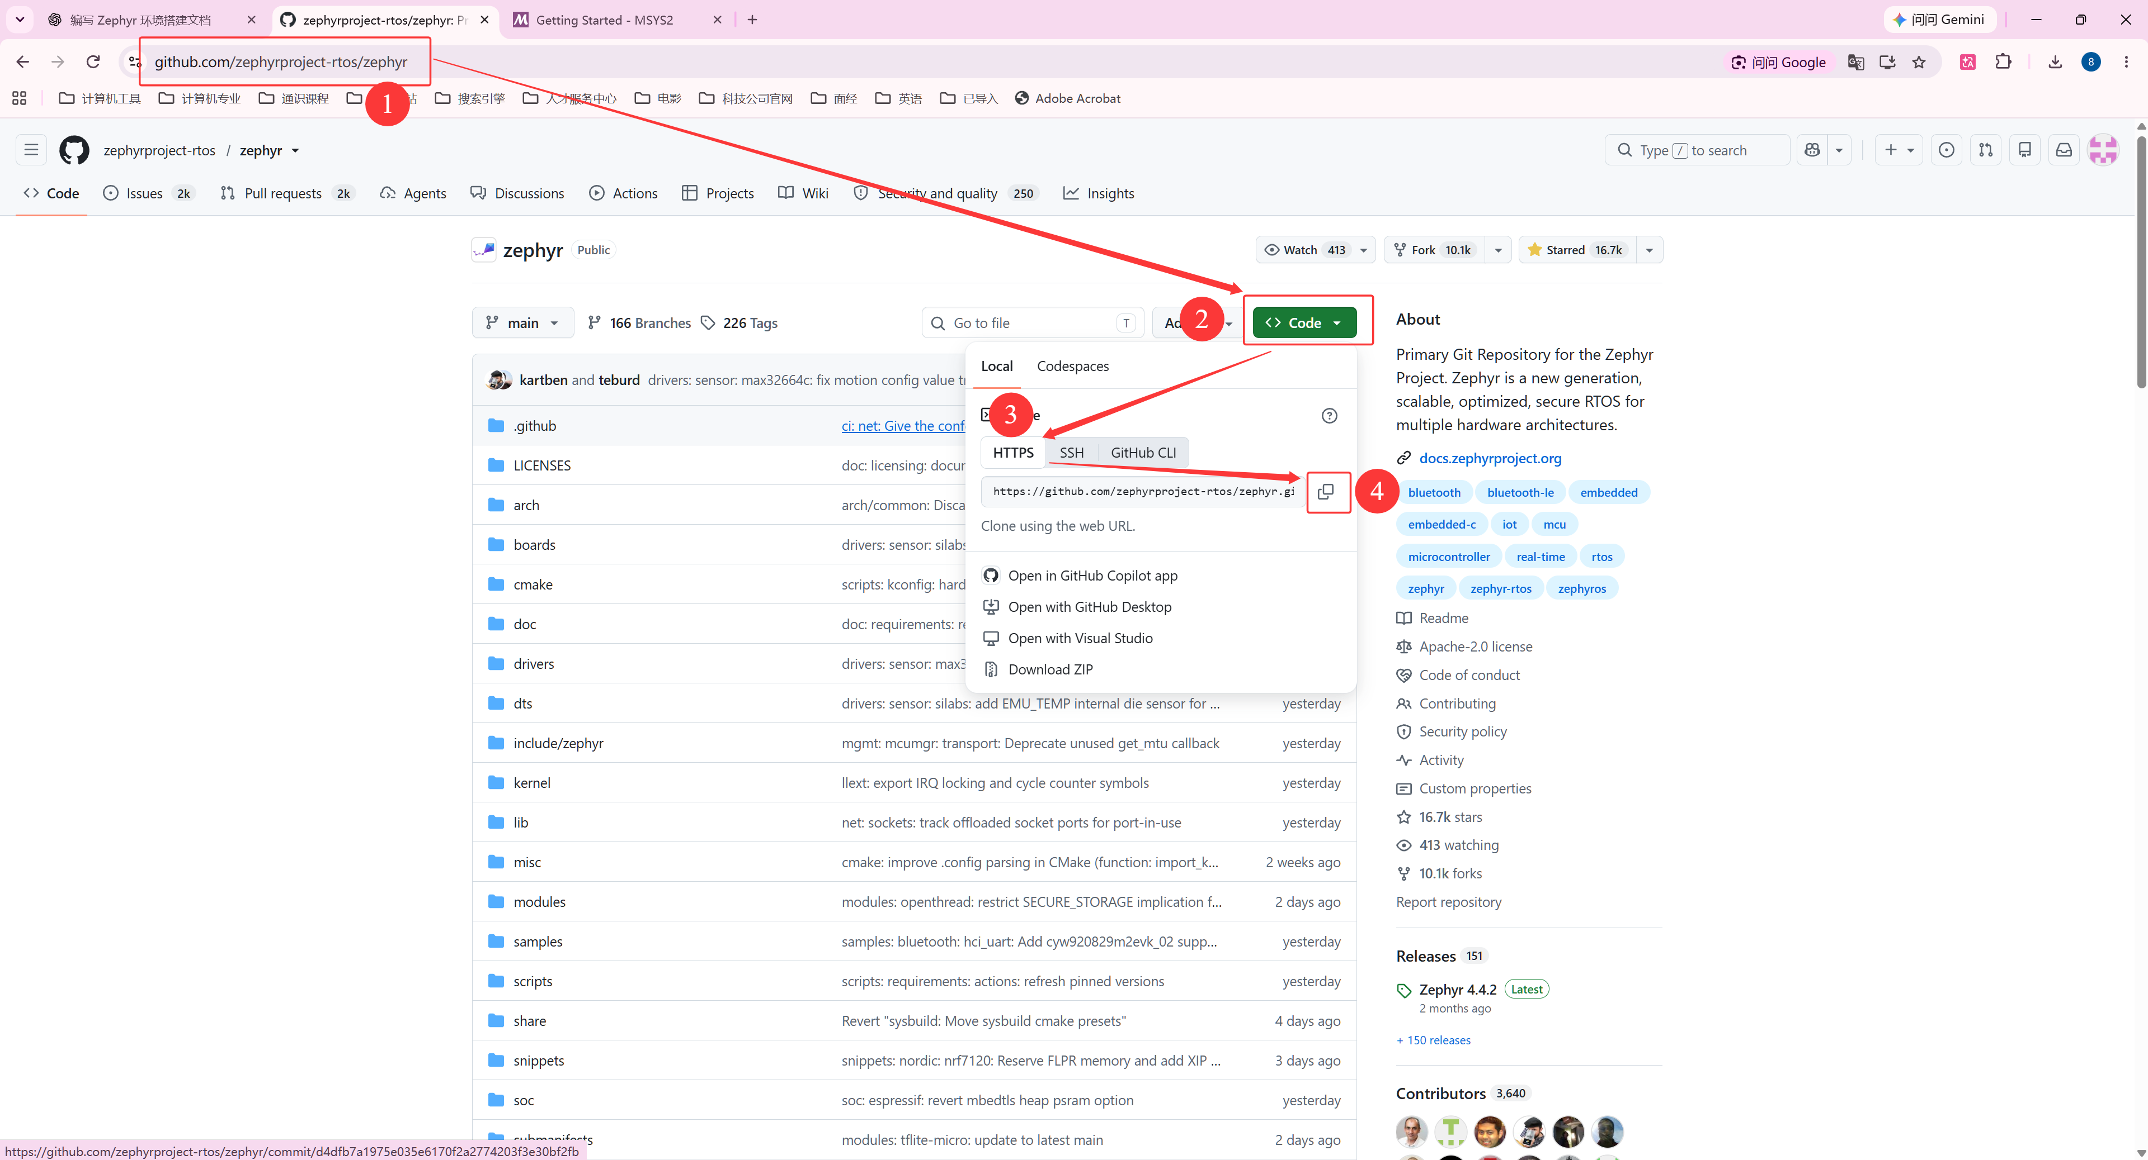
Zephyr 官方源码入口
仓库地址
zephyrproject-rtos/zephyr
main 会持续变化。
正式工程固定标签或提交号。
UCRT64：先 cd /g/zephyr_practice
git clone \
https://github.com/zephyrproject-rtos/zephyr.git zephyr-main
Windows 源码根：G:\zephyr_practice\zephyr-main
22
Notes:
Windows 资源管理器源码目录为 G:\zephyr_practice\zephyr-main。操作在 Windows 的 UCRT64 Bash 中：先 mkdir -p /g/zephyr_practice 并 cd /g/zephyr_practice，再执行页面的 git clone 命令；末尾 zephyr-main 显式指定目标目录。已有源码目录不要覆盖。

Slide 23
确认克隆的是哪份源码
1.4.1_使用_Git_克隆
# 当前位置：源码存放目录；终端：UCRT64。上一条 clone 已成功。
cd zephyr-main
git rev-parse --show-toplevel
git rev-parse HEAD
git status
ls
ls -al
根路径应为实验目录；HEAD 表示实际检出提交。main 名称不固定版本。
完整命令：P001_Windows/1.4.1-02.txt
23
Notes:
对应正文：P001_Windows，1.4.1_使用_Git_克隆
# 当前位置：源码存放目录；终端：UCRT64。上一条 clone 已成功。
cd zephyr-main
git rev-parse --show-toplevel
git rev-parse HEAD
git status
ls
ls -al
完整操作单元：../commands/P001_Windows/1.4.1-02.txt
官方文件、教程自建文件与生成产物按本页说明区分。

Slide 24
可选：按实际监听端口设置 Git 代理
1.4.1_使用_Git_克隆
# 当前位置：任意目录；终端：UCRT64。写入当前用户的 Git 配置。
git config --global --replace-all http.proxy http://127.0.0.1:10808
git config --show-origin --get-all http.proxy
curl -I -x http://127.0.0.1:10808 https://github.com
先确认自己的代理程序和端口。Git 配置不控制浏览器下载。
完整命令：P001_Windows/1.4.1-03.txt
24
Notes:
对应正文：P001_Windows，1.4.1_使用_Git_克隆
# 当前位置：任意目录；终端：UCRT64。写入当前用户的 Git 配置。
git config --global --replace-all http.proxy http://127.0.0.1:10808
git config --show-origin --get-all http.proxy
curl -I -x http://127.0.0.1:10808 https://github.com
完整操作单元：../commands/P001_Windows/1.4.1-03.txt
官方文件、教程自建文件与生成产物按本页说明区分。

Slide 25
路线 B：在网页下载源码快照
1.4.2 · 浏览器：github.com/zephyrproject-rtos/zephyr
1. 核对所有者与仓库名，再选分支、标签或完整提交。
2. 在该版本文件树点 Code → Download ZIP，保留下载与提交记录。
3. 解压到 G:\zephyr_practice，找直接含 VERSION 的那层。
4. 将该层命名为 zephyr-main；ZIP 不带 .git 是正常现象。
25
Notes:
对应正文：P001_Windows，1.4.2 · 浏览器：github.com/zephyrproject-rtos/zephyr
1. 核对所有者与仓库名，再选分支、标签或完整提交。
2. 在该版本文件树点 Code → Download ZIP，保留下载与提交记录。
3. 解压到 G:\zephyr_practice，找直接含 VERSION 的那层。
4. 将该层命名为 zephyr-main；ZIP 不带 .git 是正常现象。
官方文件、教程自建文件与生成产物按本页说明区分。

Slide 26
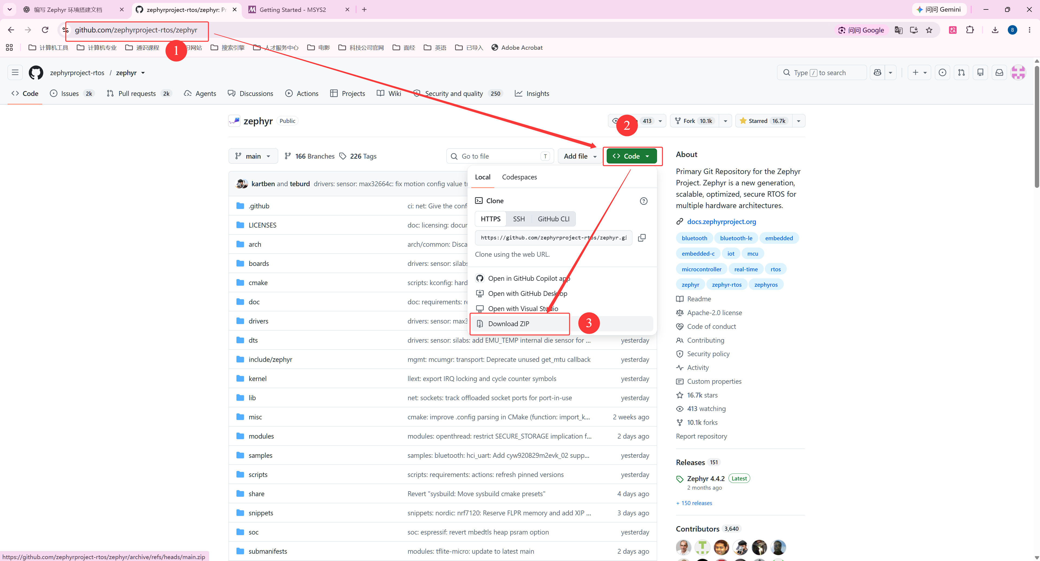
ZIP 下载得到源码快照
如果github克隆链接不稳定，那么用zip下载是个不错的选择，后续会讲解怎么补充git历史。快速开始和git完整性两不误。
Windows 解压目录：
G:\zephyr_practice\zephyr-main
根目录直接包含 VERSION、boards、samples
版本历史需要另外获取
浏览器能下载 ZIP，不代表 Git 网络故障已经解决
26
Notes:
浏览器能访问 GitHub 时，可使用 Code 菜单中的 Download ZIP。ZIP 不含 .git，速度取决于实际网络，并不保证比 Git 更快。若之后计划补历史，记录该 ZIP 对应的提交号并保留原包。截图来源：原笔记 image-20261002100230750.png。
依据：learning/P01_zephyr_make_project/P001_准备UCRT64环境与下载Zephyr_Windows.md，2026-10-02。

Slide 27
确认解压层次，别新建假的入口文件
1.4.2_使用_ZIP_下载
# Windows UCRT64；浏览器已解压到指定位置，检查官方源码入口。
cd /g/zephyr_practice/zephyr-main
ls VERSION SDK_VERSION west.yml boards samples
# ZIP 无 .git 是预期结果；clone 路线应存在该目录。
if [ -d .git ]; then git rev-parse HEAD; else printf 'ZIP snapshot: no Git metadata\n'; fi
VERSION、west.yml、boards、samples 来自官方 ZIP；没有 UYUP 属正常起点。
完整命令：P001_Windows/1.4.2-01.txt
27
Notes:
对应正文：P001_Windows，1.4.2_使用_ZIP_下载
# Windows UCRT64；浏览器已解压到指定位置，检查官方源码入口。
cd /g/zephyr_practice/zephyr-main
ls VERSION SDK_VERSION west.yml boards samples
# ZIP 无 .git 是预期结果；clone 路线应存在该目录。
if [ -d .git ]; then git rev-parse HEAD; else printf 'ZIP snapshot: no Git metadata\n'; fi
完整操作单元：../commands/P001_Windows/1.4.2-01.txt
官方文件、教程自建文件与生成产物按本页说明区分。

Slide 28
ZIP 源码与 Git 仓库信息
对象 | 保存的内容
zephyr-main/ 中的源码 | 当前版本的工作区文件
.git/ | 提交对象、分支、配置等元数据
Git 索引 | Git 用于比较与准备提交的文件状态
操作前保留原 ZIP，确认目标目录没有已有的 .git
同名 main 分支在不同时间可能指向不同提交
28
Notes:
此后是可选的恢复路线。ZIP 提供工作区文件，.git 提供历史与引用，索引记录待提交状态。先确认 zephyr-main/.git 和 git-meta 不存在。已经 clone 的目录跳过。
依据：learning/P01_zephyr_make_project/P001_准备UCRT64环境与下载Zephyr_Windows.md，2026-10-02。

Slide 29
补 Git 历史是可选实验
1.5 · 下载结束之后再决定
ZIP 已可进入 P002—P005，不必为了编译先补全部 Git 历史。
要补历史，先核对 ZIP 的提交与临时仓库 HEAD 完全一致。
不确定 ZIP 提交时停止拼接；不能用另一天 main 替代原快照。
git-meta 是本教程的临时名，不是官方工程固定目录。
29
Notes:
对应正文：P001_Windows，1.5 · 下载结束之后再决定
ZIP 已可进入 P002—P005，不必为了编译先补全部 Git 历史。
要补历史，先核对 ZIP 的提交与临时仓库 HEAD 完全一致。
不确定 ZIP 提交时停止拼接；不能用另一天 main 替代原快照。
git-meta 是本教程的临时名，不是官方工程固定目录。
官方文件、教程自建文件与生成产物按本页说明区分。

Slide 30
确认临时目录和 .git 都不存在
1.5.1_建立临时_Git_元数据仓库
# 当前位置：源码存放目录；终端：UCRT64。
pwd
ls -ald zephyr-main
test ! -e git-meta && test ! -e zephyr-main/.git
echo $?
检查失败先处理现有目录；不覆盖已有 Git 仓库。
完整命令：P001_Windows/1.5.1-01.txt
30
Notes:
对应正文：P001_Windows，1.5.1_建立临时_Git_元数据仓库
# 当前位置：源码存放目录；终端：UCRT64。
pwd
ls -ald zephyr-main
test ! -e git-meta && test ! -e zephyr-main/.git
echo $?
完整操作单元：../commands/P001_Windows/1.5.1-01.txt
官方文件、教程自建文件与生成产物按本页说明区分。

Slide 31
下载最小元数据
1.5.1_建立临时_Git_元数据仓库
# 当前位置：源码存放目录；终端：UCRT64。
git clone \
--filter=blob:none \
--no-checkout \
--depth=1 \
--branch main \
https://github.com/zephyrproject-rtos/zephyr.git \
git-meta
depth 控制历史深度，filter 控制文件对象；二者不是同一个概念。
完整命令：P001_Windows/1.5.1-02.txt
31
Notes:
对应正文：P001_Windows，1.5.1_建立临时_Git_元数据仓库
# 当前位置：源码存放目录；终端：UCRT64。
git clone \
--filter=blob:none \
--no-checkout \
--depth=1 \
--branch main \
https://github.com/zephyrproject-rtos/zephyr.git \
git-meta
完整操作单元：../commands/P001_Windows/1.5.1-02.txt
官方文件、教程自建文件与生成产物按本页说明区分。

Slide 32
把 HEAD 与 ZIP 下载记录对照
1.5.2_核对临时仓库与_ZIP_版本
# 当前位置：源码存放目录；终端：UCRT64。
git -C git-meta log -1 --oneline
git -C git-meta rev-parse HEAD
git -C git-meta remote -v
只在确定提交一致后继续；目录都叫 main 不能证明一致。
完整命令：P001_Windows/1.5.2-01.txt
32
Notes:
对应正文：P001_Windows，1.5.2_核对临时仓库与_ZIP_版本
# 当前位置：源码存放目录；终端：UCRT64。
git -C git-meta log -1 --oneline
git -C git-meta rev-parse HEAD
git -C git-meta remote -v
完整操作单元：../commands/P001_Windows/1.5.2-01.txt
官方文件、教程自建文件与生成产物按本页说明区分。

Slide 33
移动元数据，保留现有源码
1.5.3_接入_Git_元数据并建立索引
# 当前位置：源码存放目录；终端：UCRT64。每条成功后才继续。
mv git-meta/.git zephyr-main/.git
rmdir git-meta
cd zephyr-main
前提：上一页提交一致且源码无待保留差异；每条成功再继续。
完整命令：P001_Windows/1.5.3-01.txt
33
Notes:
对应正文：P001_Windows，1.5.3_接入_Git_元数据并建立索引
# 当前位置：源码存放目录；终端：UCRT64。每条成功后才继续。
mv git-meta/.git zephyr-main/.git
rmdir git-meta
cd zephyr-main
完整操作单元：../commands/P001_Windows/1.5.3-01.txt
官方文件、教程自建文件与生成产物按本页说明区分。

Slide 34
建立 Git 索引
1.5.3_接入_Git_元数据并建立索引
# 当前位置：zephyr-main 源码根目录；终端：UCRT64。
git read-tree --reset HEAD
read-tree 更新索引，不替换工作区源码；随后 git status 检查差异。
完整命令：P001_Windows/1.5.3-02.txt
34
Notes:
对应正文：P001_Windows，1.5.3_接入_Git_元数据并建立索引
# 当前位置：zephyr-main 源码根目录；终端：UCRT64。
git read-tree --reset HEAD
完整操作单元：../commands/P001_Windows/1.5.3-02.txt
官方文件、教程自建文件与生成产物按本页说明区分。

Slide 35
可选：补完整 main 历史
1.6.1_获取历史并验证深度
# 当前位置：zephyr-main 源码根目录；终端：UCRT64。仅在仍为浅仓库时执行。
git fetch --unshallow --filter=blob:none origin main
先用 git rev-parse --is-shallow-repository 确认是 true；非浅仓库跳过。
完整命令：P001_Windows/1.6.1-02.txt
35
Notes:
对应正文：P001_Windows，1.6.1_获取历史并验证深度
# 当前位置：zephyr-main 源码根目录；终端：UCRT64。仅在仍为浅仓库时执行。
git fetch --unshallow --filter=blob:none origin main
完整操作单元：../commands/P001_Windows/1.6.1-02.txt
官方文件、教程自建文件与生成产物按本页说明区分。

Slide 36
历史深度与文件内容是两个维度
维度 | 控制选项 | 解除浅历史之后
历史深度 | --depth / --unshallow | 可追溯 main 提交历史
文件内容 | --filter=blob:none | 缺失 blob 仍按需获取
远程分支与标签 | fetch 范围 / --tags | 按需求额外获取
需要历史文件时，后续 Git 操作仍可能访问远端
36
Notes:
--depth 控制提交历史范围，--filter 控制对象过滤。解除浅历史限制后仍可保持部分克隆。main 完整历史不代表所有远程分支、标签及文件对象都在本地。
依据：learning/P01_zephyr_make_project/P001_准备UCRT64环境与下载Zephyr_Windows.md，2026-10-02。

Slide 37
可选：获取其他远程分支
1.6.2_按需获取其他分支和发布标签
# 当前位置：zephyr-main 源码根目录；终端：UCRT64。可选操作。
git config remote.origin.fetch "+refs/heads/*:refs/remotes/origin/*"
git fetch --filter=blob:none origin
git branch -r
这是扩大 fetch 范围，不是把所有分支内容同时放进工作目录。
完整命令：P001_Windows/1.6.2-02.txt
37
Notes:
对应正文：P001_Windows，1.6.2_按需获取其他分支和发布标签
# 当前位置：zephyr-main 源码根目录；终端：UCRT64。可选操作。
git config remote.origin.fetch "+refs/heads/*:refs/remotes/origin/*"
git fetch --filter=blob:none origin
git branch -r
完整操作单元：../commands/P001_Windows/1.6.2-02.txt
官方文件、教程自建文件与生成产物按本页说明区分。

Slide 38
可选：取得发布标签
1.6.2_按需获取其他分支和发布标签
# 当前位置：zephyr-main 源码根目录；终端：UCRT64。可选操作。
git fetch --tags --filter=blob:none origin
git tag -l
标签帮助定位版本，按实际需要获取，不影响已选工作区内容。
完整命令：P001_Windows/1.6.2-03.txt
38
Notes:
对应正文：P001_Windows，1.6.2_按需获取其他分支和发布标签
# 当前位置：zephyr-main 源码根目录；终端：UCRT64。可选操作。
git fetch --tags --filter=blob:none origin
git tag -l
完整操作单元：../commands/P001_Windows/1.6.2-03.txt
官方文件、教程自建文件与生成产物按本页说明区分。

Slide 39
设置本仓库提交身份
1.9_在仓库内配置_Git_提交身份
# 当前位置：已建立 Git 仓库的源码根目录；终端：UCRT64。
git rev-parse --show-toplevel
git config --local user.email "xxx@yy.com"
git config --local user.name "xxx"
git config --local --get user.email
git config --local --get user.name
把示例姓名和邮箱改成自己的；--local 只写当前 .git/config。
完整命令：P001_Windows/1.9-01.txt
39
Notes:
对应正文：P001_Windows，1.9_在仓库内配置_Git_提交身份
# 当前位置：已建立 Git 仓库的源码根目录；终端：UCRT64。
git rev-parse --show-toplevel
git config --local user.email "xxx@yy.com"
git config --local user.name "xxx"
git config --local --get user.email
git config --local --get user.name
完整操作单元：../commands/P001_Windows/1.9-01.txt
官方文件、教程自建文件与生成产物按本页说明区分。

Slide 40
连接失败时先查代理来源
1.7_排查_GitHub_连接与代理
# 当前位置：源码仓库内；终端：UCRT64。
git config --show-origin --get-regexp '^(http|https)\..*proxy$'
env | grep -i proxy
先看是哪份配置或环境生效，再修正，不盲目重复克隆。
完整命令：P001_Windows/1.7-01.txt
40
Notes:
对应正文：P001_Windows，1.7_排查_GitHub_连接与代理
# 当前位置：源码仓库内；终端：UCRT64。
git config --show-origin --get-regexp '^(http|https)\..*proxy$'
env | grep -i proxy
完整操作单元：../commands/P001_Windows/1.7-01.txt
官方文件、教程自建文件与生成产物按本页说明区分。

Slide 41
完成标志与下一步
环境正确
MSYSTEM 为 UCRT64，工具版本命令可执行
源码可用
UCRT64：/g/zephyr_practice/zephyr-main，检查 VERSION
Git 状态明确
区分 ZIP、浅仓库和已补全的 main 历史
下一步：Python 虚拟环境、west 配套模块与 Zephyr SDK
41
Notes:
完成后在 UCRT64 进入 /g/zephyr_practice/zephyr-main。下一期将 SDK 解压到并列的 /g/zephyr_practice/zephyr-sdk-1.0.1，并继续同一份源码的已有板编译。Git 历史补全是可选说明，不代表采用了某种同步政策。

